Slide 1
안산대 중고마켓
A-CIRCLE
“박수쳐조”
안산대학교 컴퓨터정보학과 프로젝트종합설계
최지원, 이소연, 강혜영, 이연채

Slide 2
목 차
1
작품 소개 및 설명
2
주요 기능 소개
3
상세 기능 소개
4
시연 영상
5
향후 계획

Slide 3

A-CIRCLE 이름 소개
Ansan University : A
공동체 : Circle
안산대 학생들을
하나로 연결하는 공간

Slide 4


사용 프로그램
코틀린 기반
모바일 앱 개발 및 테스트 환경
서버 구축 없이 실시간 백엔드 서비스 제공

Slide 5
주요 기능 소개
1
공동 구매
2
중고 거래
  공동구매 기능을 통해 학생들은 비용을 절약할 수
  있습니다.
  중고거래 기능은 간단한 검색과 채팅을 통해
  구매자와 안전하게 소통할 수 있습니다.
  다양한 상품을 접하고 새로운 제품을 발견·경험할
  기회가 생기며 일정 인원이 모이면 목표 인원 달성 시
  주문이 성사되는 구조로 운영됩니다.
  사용하지 않는 물건을 재사용함으로써 자원 순환과 환경 보호에 기여할 수 있습니다.

Slide 6
주요 기능 소개
3
소모임 멤버 구하기
4
기숙사 전용 게시판
  초기 비용이나 복잡한 절차 없이 스마트폰만 있으면 소모임을 구할 수 있어 부담이 적습니다.
  생활 정보 및 공지 전달: 입사생 모집, 행사, 시설 이용 안내 등 필수 정보를 신속하게 공유할 수 있습니다.
  생활 불편이나 개선 사항 등 다양한 의견을 게시판에 올려 반영될 수 있어, 쾌적한 환경 조성에 도움이
  됩니다.
  게임, 통합OTT 등 취향에 맞는 소모임을 쉽게 찾을 수 있고, 재능을 나누거나 새로운 친구를 사귈 기회도 많아집니다.
  기숙사 규칙, 안전수칙, 비상연락망 등 필수 정보가 게시되어 신입생이나 장기 거주자 모두에게
  유용합니다.

Slide 7
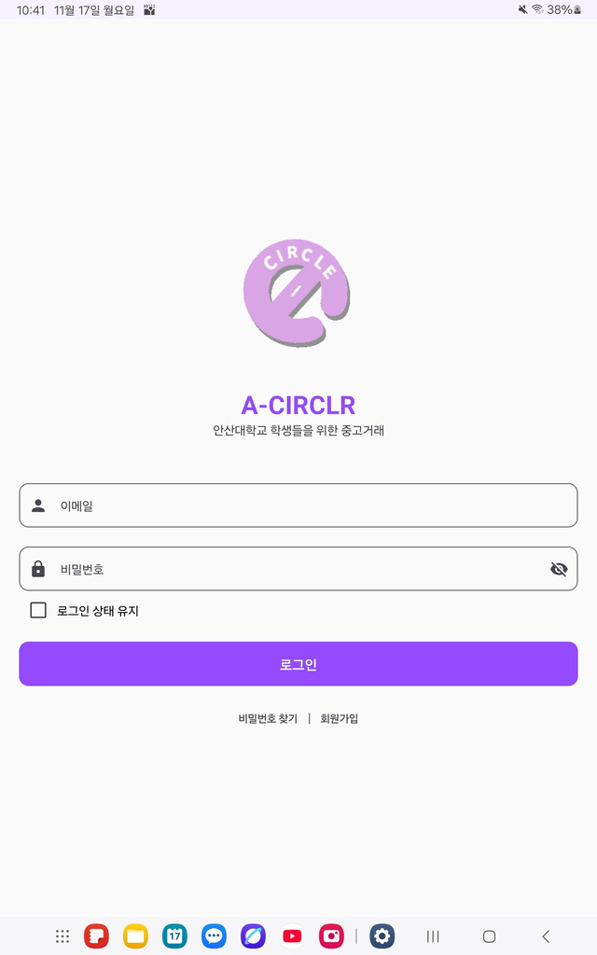
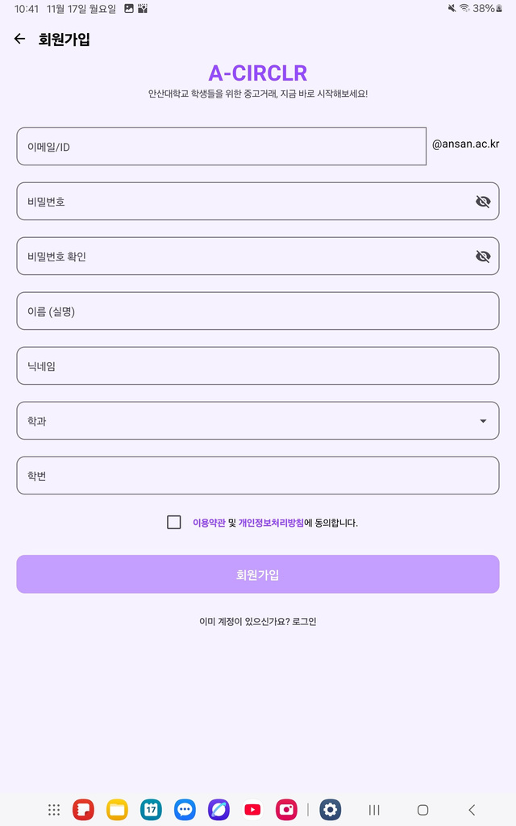
상세 기능 소개
로그인 및 회원가입 기능
  안산대학교 이메일(@ansan.ac.kr 등)로만 회원가입 및
  로그인 가능
  외부인은 접근할 수 없는 폐쇄형 커뮤니티 구성
  학교 구성원(재학생/교직원)만 이용하도록 보안 강화
  학교 이메일 인증 코드 발송 및 인증 완료 후 프로필 등록
  등록된 학교 이메일로 임시 비밀번호 발송
  비밀번호 변경 절차를 통해 계정 보안 보장

Slide 8
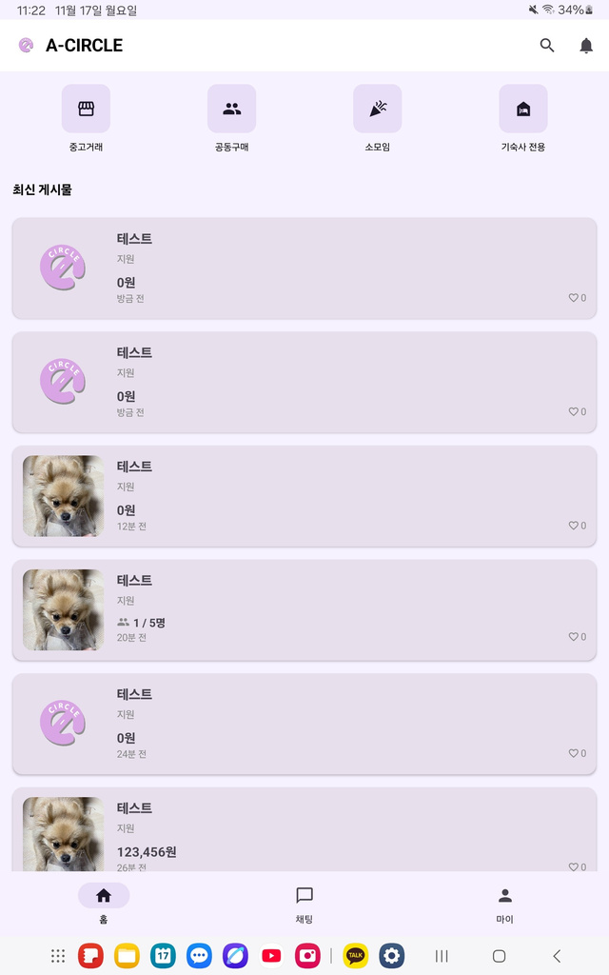
상세 기능 소개
메인 화면
  메인화면은 중고거래, 공동구매, 소모임, 기숙사 전용 게시판
총 4개의 카테고리로 구성되어 있습니다.
  또한 카테고리와 상관없이 최근 30분 이내 등록된 최신 게시물만 메인에 노출되어 사용자가 가장 빠른 정보를 받을 수 있도록
  돕습니다.
  하단에는 홈, 채팅, 마이페이지 메뉴가 배치되어 있어
주요 기능에 쉽게 접근할 수 있습니다.

Slide 9
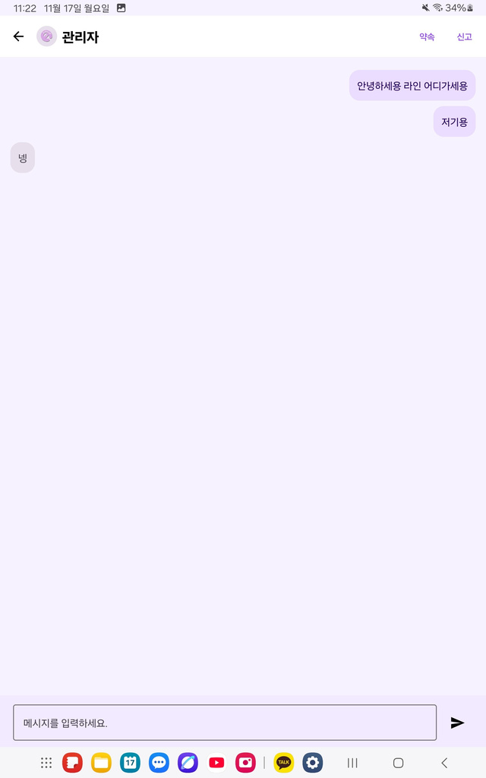
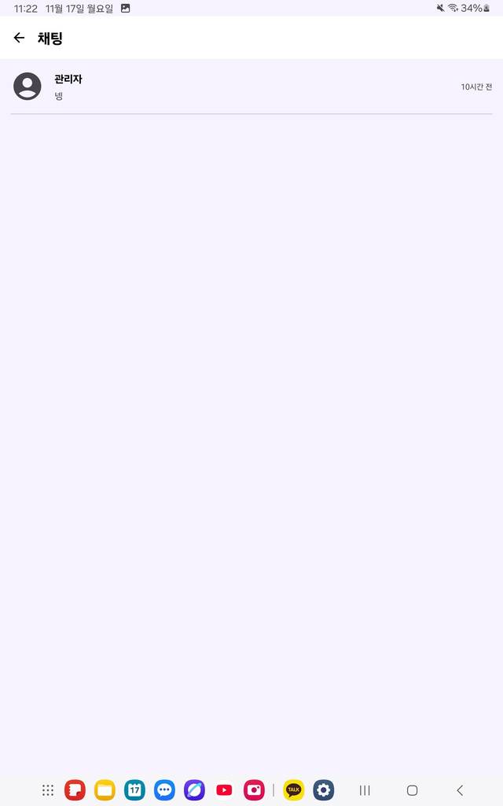
상세 기능 소개
채팅 기능 활성화
  소모임 채팅은 그룹 채팅 형태로 제공되어 여러 사용자가 동시에 참여할 수 있습니다.
  사용자는 채팅방에서 그룹원 모집, 모임 일정 조율, 활동 계획 공유 등을 할 수 있습니다.
  중고거래와 공동구매 채팅은 1:1 또는 소규모 다자간 채팅으로 운영됩니다.
  게시글과 관련된 대화가 명확히 구분되어 있어, 정보 확인과 소통이 효율적으로 이루어집니다.
  사용자 간 소통 기록이 남아 활동 흐름을 쉽게 관리할 수 있습니다.

Slide 10
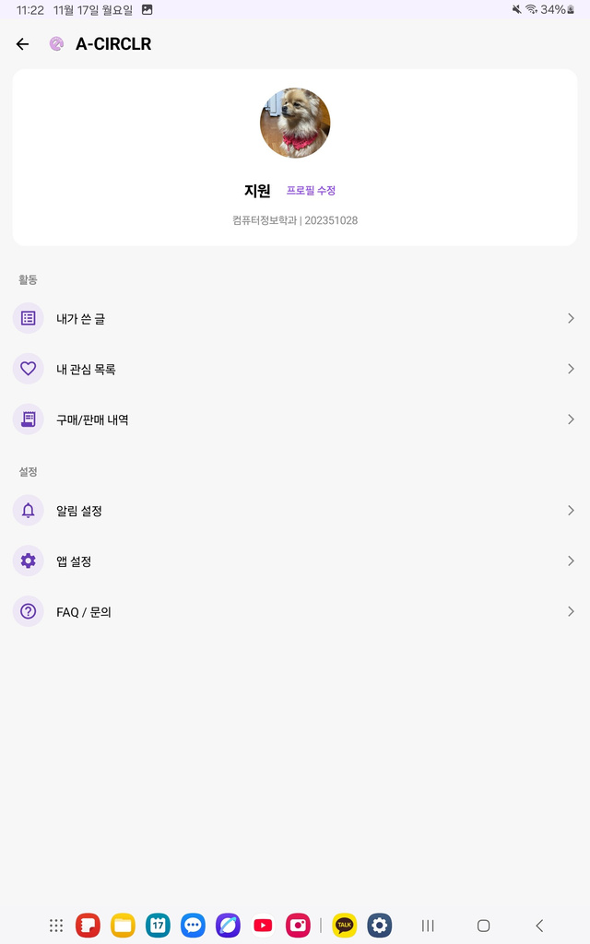
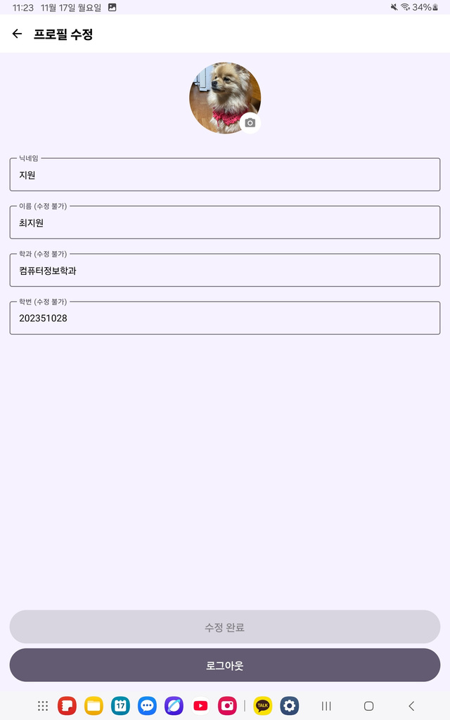
상세 기능 소개
마이페이지 및 프로필 수정
  학교 생활 중 전과나 정보 변경이 발생할 수 있기 때문에 프로필 수정 기능을 통해 학과나 기본 정보를 자유롭게 업데이트할 수 있습니다.
  또한 사용자는 내가 작성한 게시글을 한눈에 확인할 수 있으며, 관심 있는 게시글에 눌렀던 관심목록도 따로 모아볼 수
있습니다.
  중고거래나 공동구매에 참여한 경우에는 판매내역과 활동 기록도 확인할 수 있어, 자신의 이용 현황을 편리하게 관리할 수
있습니다.

Slide 11
유사 플랫폼과의 서비스 구조 비교
사용자 기반의 차이
게시판 구성의 차이
목적의 차이
  당O마켓 : 지역 기반
(동네 주민 중심)
  A-CIRCLE : 대학생 기반으로 같은 학교 학생들만 이용 → 더 높은 친밀감·소통력
  당O마켓 : 주로 중고거래,
동네생활 중심
  A-CIRCLE : 중고거래/공동구매/소모임/기숙사 전용 게시판
→ 학교 생활에 직접 필요한
카테고리로 구성
  당O마켓 : 지역 생활 편의 중심
  A-CIRCLE : 학교 생활 편의
극대화 학생들끼리 안전하고
빠르게 소통·거래·모임 형성 가능

Slide 12
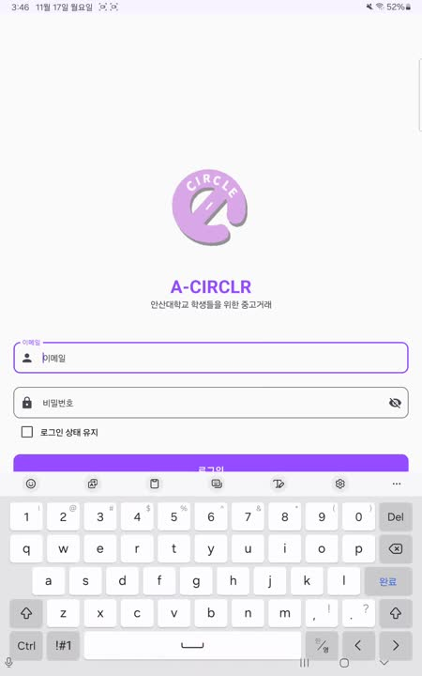
시연영상

Slide 13
향후 계획
1
기능 확장 및 고도화
알림·추천 시스템 강화 → 관심 글, 활동, 이벤트를 실시간으로 안내
사용자 경험(UX) 지속 개선으로 편리한 서비스 제공
2
안전·신뢰성 강화
채팅과 거래 내역 관리 고도화
신원 확인, 신고 시스템, 이용자 평판 관리 등 신뢰 기반 커뮤니티 확립
3
대학 커뮤니티 확장 및 제휴
더 많은 학교로 서비스 확장 → 대학생 전용 네트워크 구축
대학 동아리, 학생회, 기숙사 등과 제휴하여 커뮤니티 활성화 및 참여 유도
학교 맞춤형 이벤트, 공동구매 혜택 등 서비스 차별화

Slide 14
Q&A

Slide 15
경청해주셔서 고맙습니다.
“박수쳐조”
안산대학교 컴퓨터정보학과 프로젝트종합설계
최지원, 강혜영, 이소연, 이연채

